Slide 1

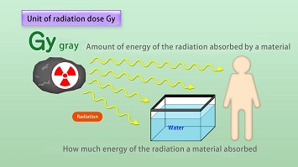




मात्रात्मक परिमाण
उप निरीक्षक/जीडी राजू रॉय

Slide 2
विकिरण और एक्सपोज़र
अवशोषित मात्रा
समतुल्य मात्रा
प्रभावी मात्रा
वजन कारकों का वर्णन करें
निष्कर्ष
उद्देश्य
इस पाठ को पूरा करने के बाद आप सक्षम होंगे:

Slide 3
विकिरण
विकिरण वह प्रक्रिया है जिसमें ऊर्जा का उत्सर्जन या संचरण कणों के रूप में या विद्युतचुंबकीय तरंगों के रूप में परमाणु के नाभिक से अंतरिक्ष या किसी पदार्थ माध्यम के माध्यम से होता है।

Slide 4
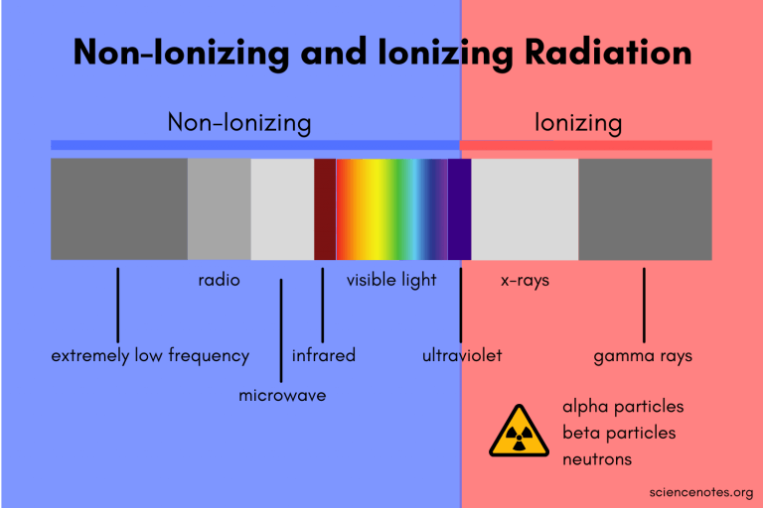
आयनीकरण विकिरण और गैर-आयनीकरण विकिरण

Slide 5
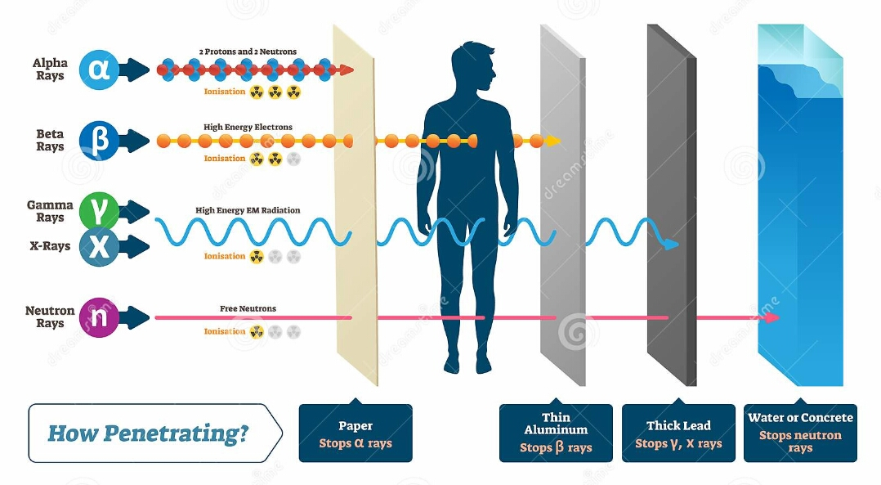
विकिरण का प्रवेश

Slide 6
मात्रात्मक राशियों का क्रम
रेडियोधर्मिता
संपर्क
अवशोषित मात्रा
समतुल्य मात्रा
प्रभावी मात्रा

Slide 7
रेडियो-सक्रियता
रेडियोधर्मिता की इकाई बेकरेल (Becquerel - Bq) है, जो प्रति सेकंड एक विघटन या क्षय के बराबर होती है।
यह परिभाषित किया जाता है कि किसी रेडियोधर्मी पदार्थ के अस्थिर नाभिक के प्रति सेकंड विघटन (क्षय) की संख्या।
पहले रेडियोधर्मिता की इकाई क्यूरी (Curie - Ci) थी।
1 Ci = 3.7 × 10¹⁰ Bq

Slide 8
विकिरण अनावरण
rएक्सपोज़र (Exposure) उस ऊर्जा की मात्रा से संबंधित है जो एक्स-रे या गामा किरणों द्वारा प्रति इकाई द्रव्यमान वायु में स्थानांतरित की जाती है।
यह एक्स-रे या गामा विकिरण की वह मात्रा है जो वायु में प्रति किलोग्राम 1 कूलॉम्ब विद्युत आवेश (धनात्मक या ऋणात्मक) उत्पन्न करती है।
एक्सपोज़र की SI इकाई कूलॉम्ब प्रति किलोग्राम (C/kg) है।एक और प्रचलित इकाई रोएंटजन (Roentgen) है।
1 R = 2.58 × 10⁻⁴ कूलॉम्ब/किलोग्राम

Slide 9
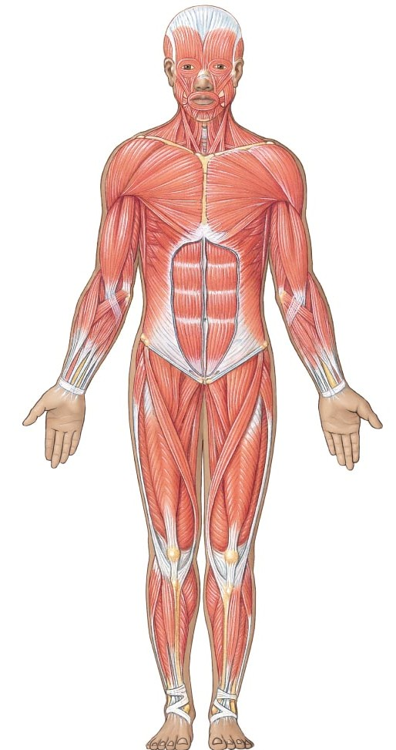
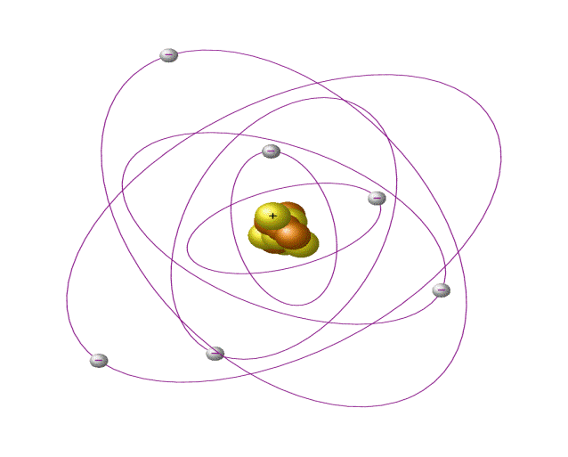
विकिरण मात्रा
जीवित या निर्जीव प्राणी द्वारा प्राप्त विकिरण की मात्रा को “मात्रा (Dose)” कहा जाता है।
ऐसी मात्राओं के मापन को डोज़िमीट्री (Dosimetry) कहा जाता है।

Slide 10
अवशोषित मात्रा (D)
किसी बिंदु पर अवशोषित मात्रा (साधारणतः मात्रा) वह ऊर्जा होती है जो उस बिंदु पर माध्यम के प्रति इकाई द्रव्यमान में अवशोषित होती है।
मात्रा की इकाई: ग्रे (Gray - Gy)
1 Gy = 100 rad
जूल प्रति किलोग्राम (Joules/Kg) को ग्रे (Gray - Gy) नाम से दर्शाया जाता है।

Slide 11
समतुल्य मात्रा (H)
समतुल्य मात्रा (Equivalent Dose) को अवशोषित मात्रा (Absorbed Dose) और विकिरण भारांक गुणक (Radiation Weighting Factor) के गुणनफल के रूप में परिभाषित किया जाता है। समतुल्य मात्रा की इकाई सीवर्ट (Sievert - Sv) होती है।
H_{T} =Σ W_{R} * D_{TR}
HT समतुल्य मात्रा (Equivalent Dose) है जिसकी इकाई सीवर्ट होती है।
WR विकिरण भारांक गुणक (Radiation Weighting Factor) है।
DTR ऊतक T में विकिरण R के कारण ग्रे (Gray) में अवशोषित मात्रा (absorbed dose) है।
समतुल्य मात्रा (Equivalent Dose) की इकाई जूल/किलोग्राम (Joules/kg) होती है, जिसे सीवर्ट कहा जाता है।
H_{T} = D_{T1}W_{R1} + D_{T2}W_{R2} + D_{T3}W_{R3} +…

Slide 12
समतुल्य मात्रा
R₁
D_{T1}
R₃
D_{T3}
D_{T2}
R₂
H_{T} = D_{T1}W_{R1} + D_{T2}W_{R2} + D_{T3}W_{R3} +…

Slide 13
विकिरण भारांक गुणक (Wᵣ)
विकिरण का प्रकार और ऊर्जा सीमा | विकिरण भारांक गुणक (Wᵣ)
X and γ rays, all energies | 1
Neutrons: < 10 keV 10 keV to 100 keV > 100 keV to 2 MeV > 2 MeV to 20 MeV > 20 MeV 5 | 5 10 20 10 5
α कण, विखंडन खंड, भारी नाभिक | 20

Slide 14
रोएंटजन समतुल्य मानव (REM)
रेम (rem) एक पुरानी इकाई है जिसका उपयोग समान खुराक (Equivalent Dose) नामक मात्रा को व्यक्त करने के लिए किया जाता था।
समान खुराक को अक्सर रेम में व्यक्त किया जाता है।
1 सिवर्ट (Sv) = 100 रेम (rem)

Slide 15
समतुल्य मात्रा
यदि α (अल्फा) से अवशोषित मात्रा 1 Gy है; तो समतुल्य मात्रा 20 Sv होगी।
यदि γ (गामा) से अवशोषित मात्रा 20 Gy है; तो समतुल्य मात्रा 20 Sv होगी।
इस प्रकार जैविक क्षति की दृष्टि से 1 Gy की α मात्रा 20 Gy की γ मात्रा के समकक्ष होती है।

Slide 16
प्रभावी मात्रा
जैसा कि हम जानते हैं, विभिन्न ऊतकों (tissues) की विकिरण के प्रति संवेदनशीलता अलग-अलग होती है।
इसलिए इसे ध्यान में रखने के लिए प्रभावी मात्रा की अवधारणा प्रस्तुत की गई।
विकिरण मात्रा या तो समान रूप से पूरे शरीर पर हो सकती है या असमान रूप से।
जब असमान विकिरण होता है, तो केवल कुछ विशिष्ट ऊतक या अंग ही विकिरण की मात्रा प्राप्त करते हैं।

Slide 17
प्रभावी मात्रा
R₁
H_{T1}
H_{T2}
R₂
R₃
H_{T3}
E = H_{T1} W_{T1} + H_{T2} W_{T2} + H_{T3} W_{T3} …….

Slide 18
प्रभावी मात्रा
प्रभावी मात्रा (Effective Dose) की गणना किसी ऊतक (tissue) की मात्रा को उस ऊतक के ऊतक भार कारक (Tissue Weighting Factor - WT) से गुणा करके की जाती है।
प्रभावी मात्रा (E) = Σ (WT × HT)
प्रभावी मात्रा की इकाई = सिवर्ट (Sievert)

Slide 19
ऊतक भार कारक
अंग (Organ) | ऊतक भार कारक
जनन ग्रंथि | 0.20
बृहदान्त्र | 0.12
अस्थि मज्जा (लाल) | 0.12
फेफड़ा | 0.12
पेट | 0.12
मूत्राशय | 0.05
छाती | 0.05
यकृत | 0.05
थायरॉयड ग्रंथि | 0.05
ग्रासनली | 0.05
त्वचा | 0.01
अस्थि सतह | 0.01
अधिवृक्क ग्रंथि, मस्तिष्क, छोटी आंत, गुर्दा, पेशी, अग्न्याशय, प्लीहा, थाइमस, गर्भाशय भारांक गुणांक 0.05 इन अंगों की औसत खुराक पर लागू किया जाता है | 0.05

Slide 20
विकिरण इकाई
मात्रा | प्रतीक | एस.आई. इकाई का नाम | रूपांतरण
अवशोषित मात्रा | D | Gray (Gy) | 1 Gy = 100 Rad
समतुल्य मात्रा | H | Sievert (Sv) | 1 Sv = 100 Rem
प्रभावी मात्रा | E | Sievert (Sv) | 1 Sv = 100 Rem

Slide 21
विकिरण संपर्क के लिए वार्षिक सीमाएँ
व्यावसायिक कर्मचारी – 20 mSv
सामान्य जनसंख्या – 1 mSv
ये सीमाएँ प्राकृतिक और चिकित्सीय स्रोतों से होने वाले विकिरण के अतिरिक्त हैं।
एक साधारण छाती का एक्स-रे लगभग 0.2 mSv विकिरण देता है

Slide 22


विकिरण और अनावरण
अवशोषित मात्रा
समतुल्य मात्रा
प्रभावी मात्रा
भारांक कारकों का वर्णन करें
निष्कर्ष
समीक्षा

Slide 23

"कोई प्रश्न?"

Slide 24


1. अवशोषित मात्रा का प्रतीक है…
उत्तर – D
21 सीवर्ट (Sievert) बराबर होता है …… REM।
उत्तर – 100 REM
"मूल्यांकन"

Slide 25
"धन्यवाद"

